Slide 1
Turbina da Barragem de Stockton - Gestão de Segurança de Barragem – Caso Histórico
William Empson, PE, PMP
Gerente Sênior do Programa de Segurança de Diques
U.S. Army Corps of Engineers
Centro de Gestão de Risco
William.B.Empson@usace.army.mil
Oficina de Segurança de Barragens
Brasília, Brasil
20-24 maio 2013

Slide 2
Informações Gerais sobre a Usina
Capacidade - 45 MW
Unidade Única de Eixo Vertical Kaplan
Usina de Ponta
Produção média anual – 55.000.000 KWH
Usina entrou em funcionamento em 1973
Operação remota da Usina Truman
Localizada no Rio Sac, próximo a Stockton, MO

Slide 3
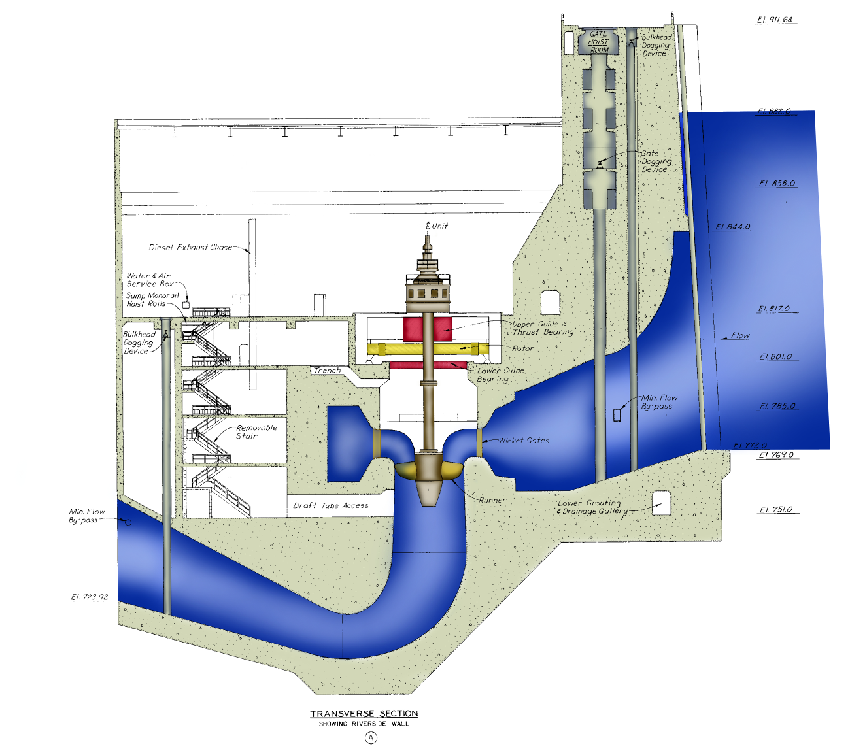
Corte Transversal da Casa de Força
Tampão de Tomada d‘Água
Comportas de Tomada d‘Água
Tampão do Tubo de Sucção
Notes:
Note locations of HSS.

Slide 4
Estruturas Hidráulicas em Aço (HSS)
Manual de Engenharia 1110-2-6054.
Inspeção, Avaliação e Reparo de Estruturas Hidráulicas em Aço.
Política de Operação e Manutenção do USACE.
Servidores são proibidos de trabalhar atrás das Estruturas Hidráulicas em Aço para retenção de água, a menos que cumpram com todos os requisitos de inspeção e manutenção.

Slide 5
Corte Transversal da Casa de Força
Tampão de Tomada d'água
Comportas de Tomada d'água
Tampão do Tubo de Sucção
Notes:
Note locations of HSS.

Slide 6
Impactos da Política HSS
Inspeção de turbinas e comportas de tomada d'água exigidas como parte das inspeções de rotina.
O orçamento de OeM de rotina não dava prioridade alta para que as inspeções HSS examinassem os Tampões.
A Turbina e as Comportas de Tomada d‘Água não haviam passado por inspeção havia anos.

Slide 7
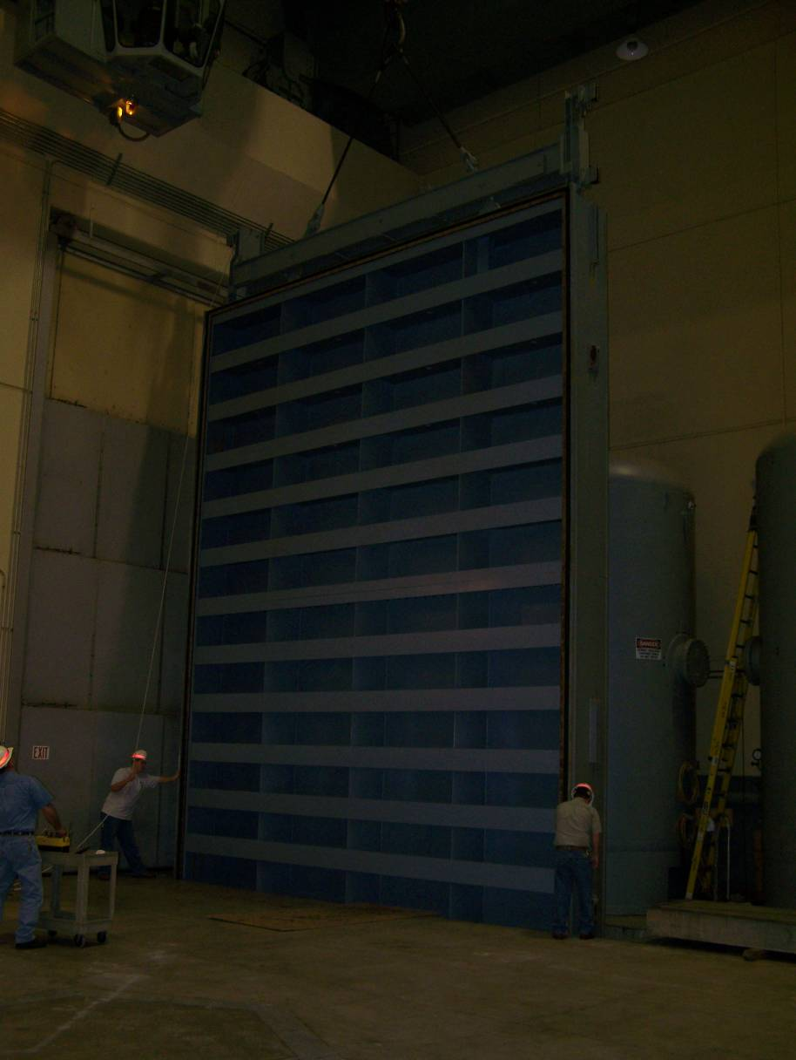
Tampão do Tubo de Sucção
Total de 3 Tampões de Tubos de Sucção
Cada tampão de tubo de sucção consiste de duas seções parafusadas, que precisam ser desmontadas
Dois Tampões de Tubo de Sucção (os do meio e do lado rio) requerem reparos de solda e todos os 3 precisarão de NDT adicional nas soldas suscetíveis a fratura
98 pés lineares de reparos de solda no meio do DTB e 14 pés lineares de reparos de solda no DTB do lado rio
O trabalho também inclui jato de areia e pintura da solda, inspeção e reparo de áreas e substituição do lacre do bulbo-J

Slide 8
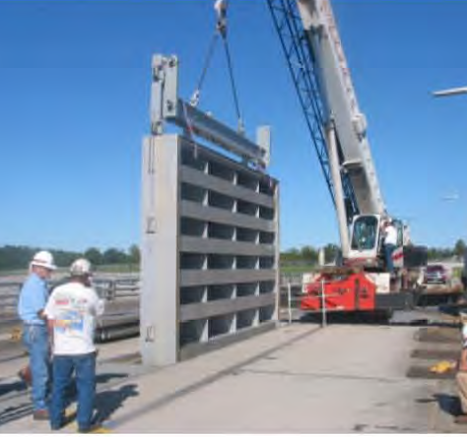
Tampão de Tomada d'água
Total de 3 Tampões de Tomada d'água
É necessário um guindaste móvel para remoção/instalação dos tampões
Os 3 tampões precisam de reparos de solda
16 m lineares de reparo de solda para cada um dos tampões
O trabalho também inclui jato de areia e pintura da solda, inspeção e reparo de áreas e substituição do lacre do bulbo-J

Slide 9
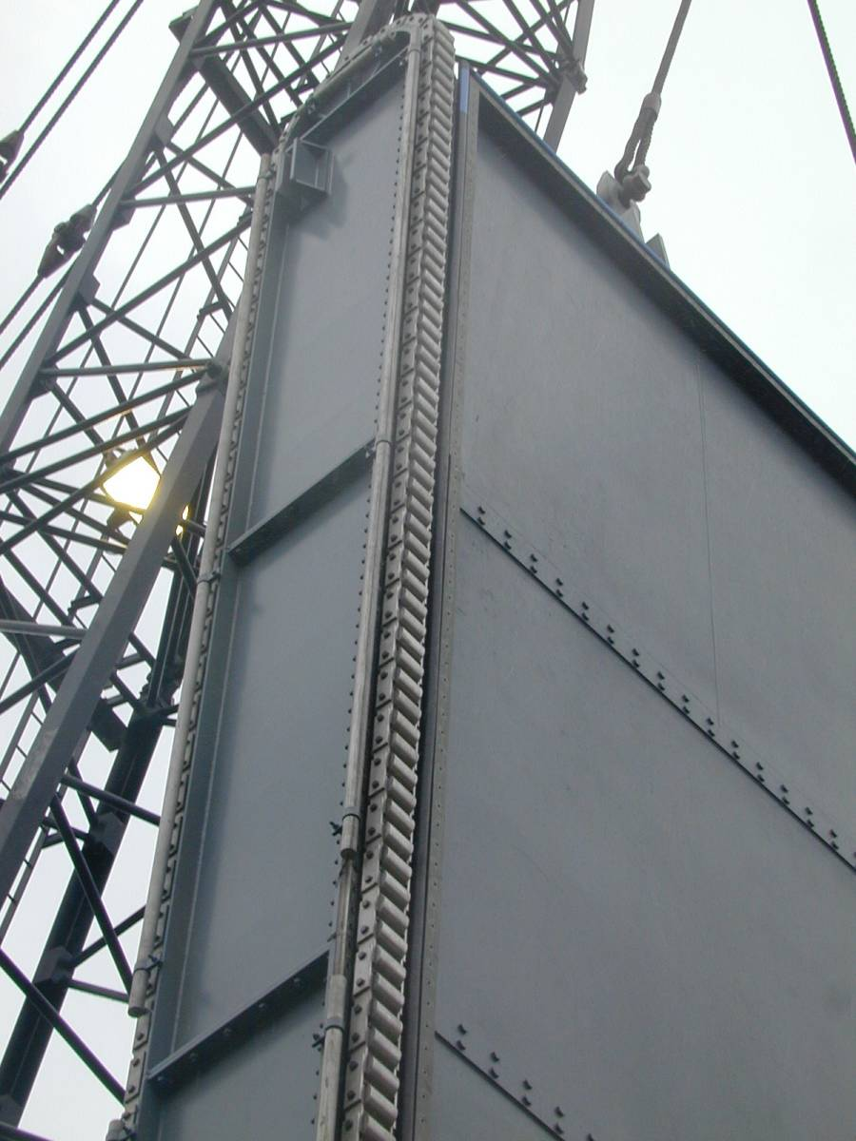
Comportas de Tomada d‘Água
Total de 3 Comportas de Tomada d‘Água
As 3 Comportas de Tomada d'água requerem inspeção de soldas
O trabalho de inspeção será realizado in loco dentro da câmara da comporta
Tampão de Tomada d‘Água deve ser reparado antes da inspeção das comportas da tomada d'água
Os 3 Tampões de Tomada d‘Água devem ser instalados para drenar a área a montante da comporta de tomada d’água
O trabalho incluirá também substituição dos anodos e reparo de solda, caso sejam detectadas soldas defeituosas

Slide 10
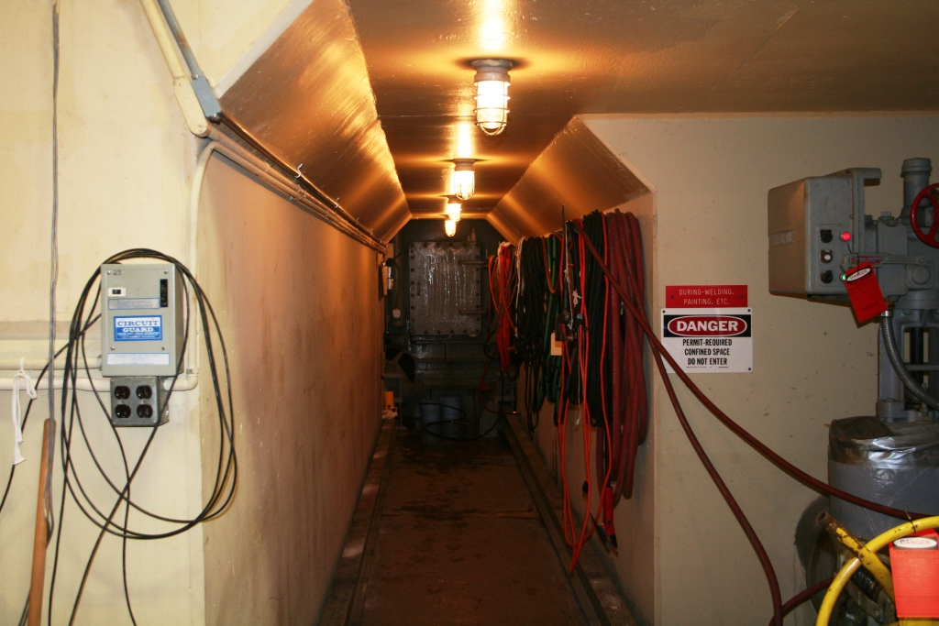
Porta da Escotilha
do Tubo de Sucção
Elev. 751.0
BUILDING STRONG
Notes:
Location of tubo de sucção liner Fissura e tubo de sucção entrance. Work platform is installed through this doorway.

Slide 11
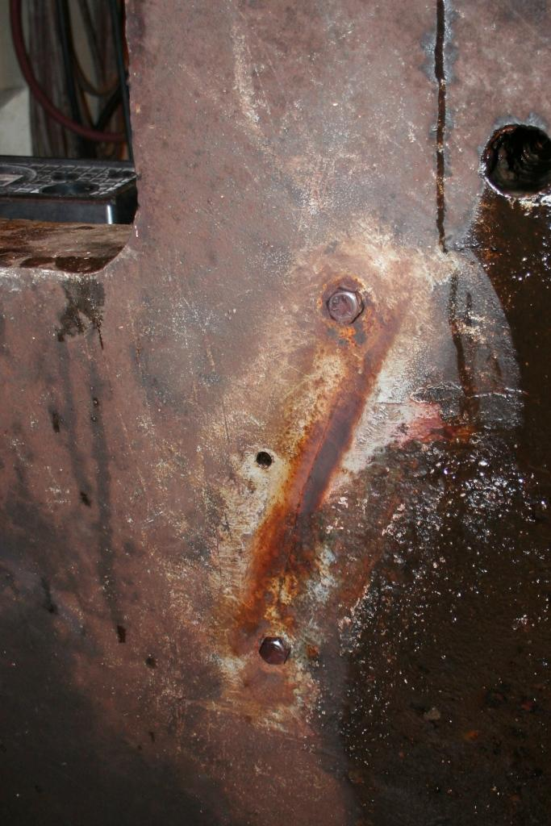
Fissura no Revestimento do Tubo de Sucção
Fissura descoberta e remediada em abril de 2008
Dois furos foram perfurados nas extremidades da fissura e instalados dois parafusos
Ainda será preciso executar o reparo de solda permanente
Fissura

Slide 12
04 Fev 2009
Dois servidores da usina ouviram um estrondo, seguido por uma forte vibração.
A unidade passou a apresentar fortes vibrações, ativando alarmes de vibração no centro de operação remota a 100 km de distância.
A unidade apresentava histórico de operação ruidosa e os alarmes de vibração foram desconsiderados.
Foram observadas pulsações cíclicas e vazamentos d’água na porta da escotilha do tubo de sucção.
Foi efetuado telefonema ao operador remoto solicitando o fechamento imediato da unidade.
Risco Real de segurança e de vida.

Slide 13
porta da escotilha do tubo de sucção
Elev. 751.0
Notes:
Location of tubo de sucção liner Fissura e tubo de sucção entrance. Work platform is installed through this doorway.

Slide 14
Fissura

Slide 15
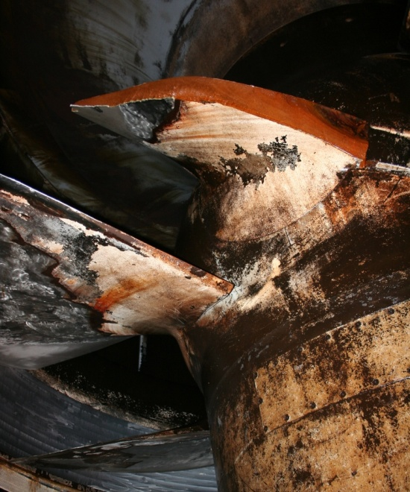
Falha de Lâmina
Foi realizada a drenagem parcial para inspecionar o rotor da turbina
A Lâmina da turbina #4 sofreu falha catastrófica
Fissuras em potencial já foram observadas em 4 das outras Lâminas (#1, #3, #5, e #6)
Seção de Lâmina rompida foi resgatada por mergulhadores, em agosto de 2009

Slide 16
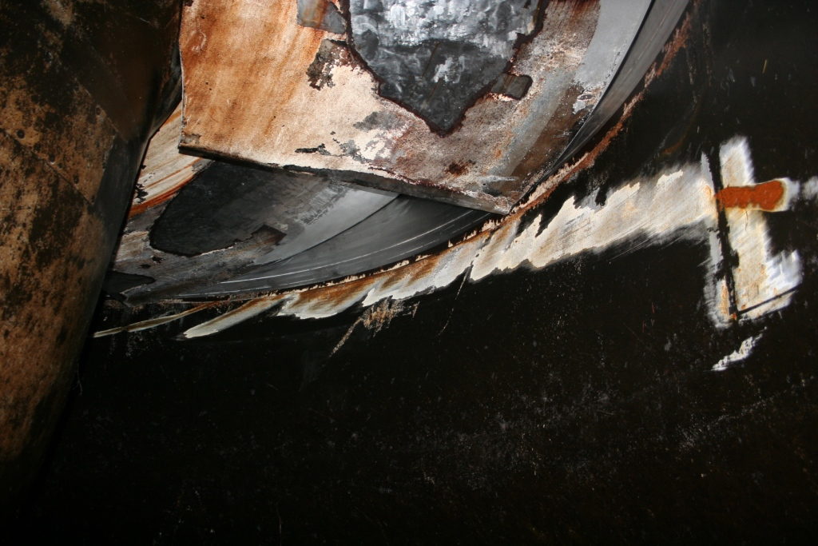
Desgaste no Tubo de Sucção provocado
por Seção de Lâmina Rompida

Slide 17
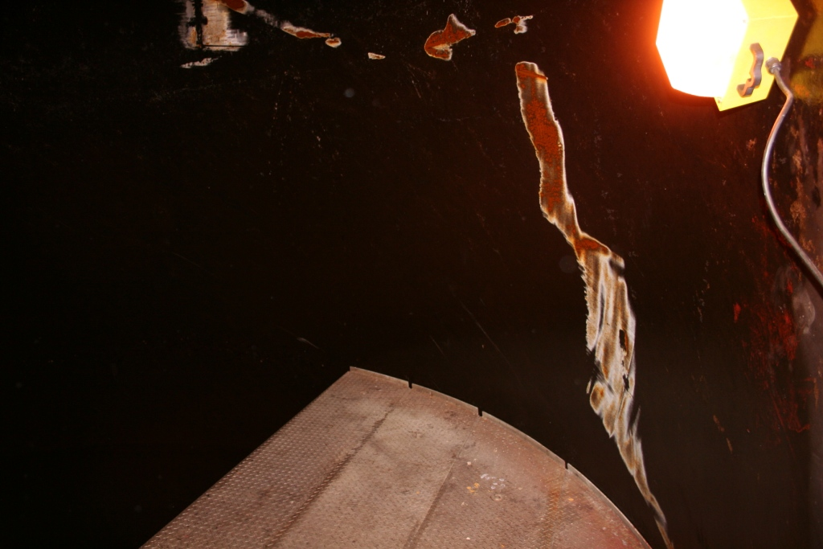
Desgaste no Tubo de Sucção
Plataforma de Trabalho

Slide 18
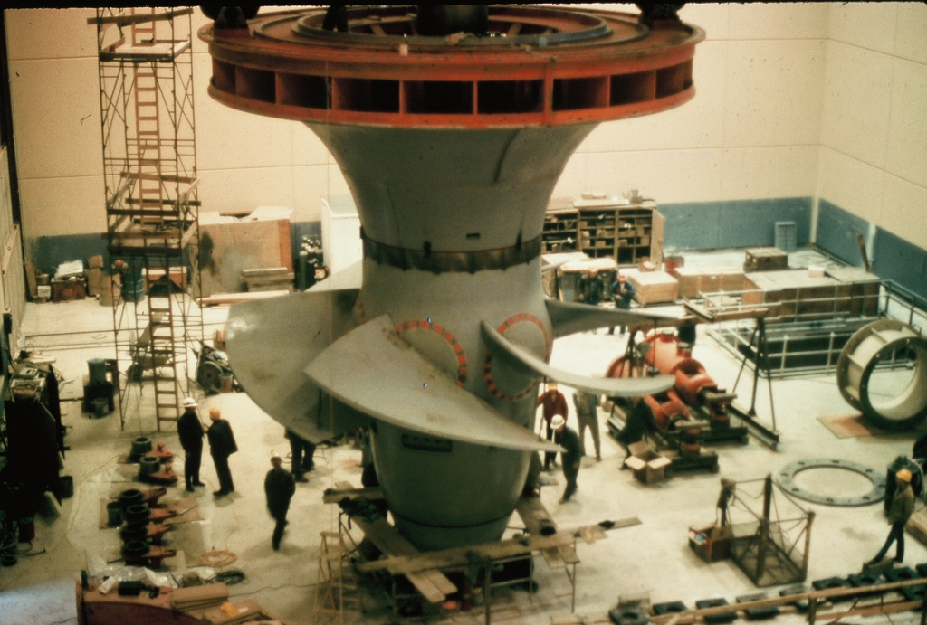
Localização da Falha de Lâmina
Localização aproximada
da Falha de Lâmina

Slide 19
Impactos Potencias
Se não houvessem servidores na usina, provavelmente o operador remoto não teria fechado a unidade, devido ao histórico de operação ruidosa da turbina.
A escotilha e o revestimento do tubo de sucção teriam rompido, inundando a casa de força, provavelmente causando desprendimento da turbina e provocando danos catastróficos à turbina e à casa de força.
Provavelmente o reservatório teria drenado, já que não teria sido possível fechar as comportas ou colocar tampões, devido ao fluxo de água.
Impactos desconhecidos sobre as estruturas monolíticas e o maciço da barragem.
Percepções públicas sobre Segurança de Barragens.

Slide 20
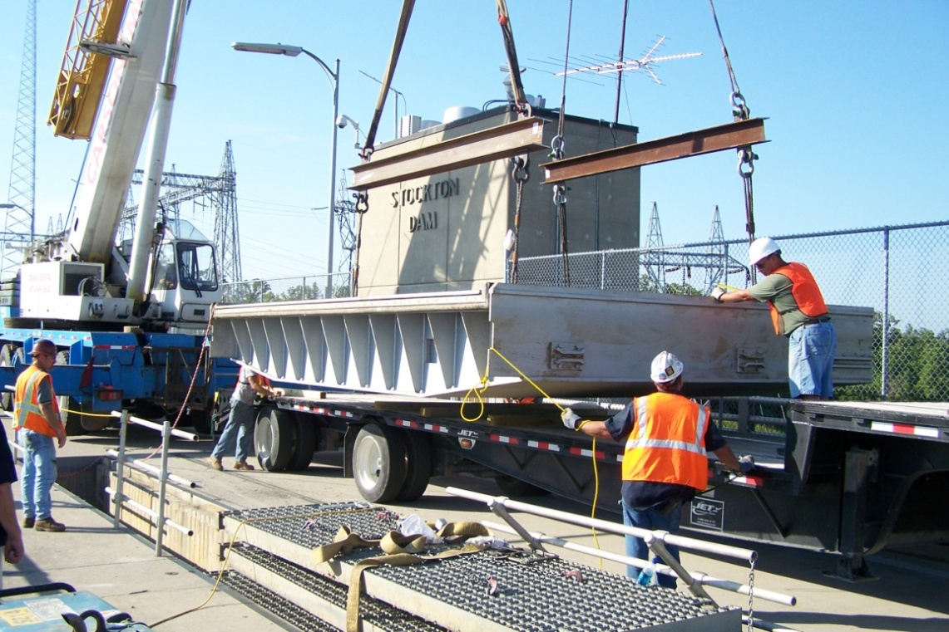
Reparos nas Estruturas Hidráulicas de Aço
Contrato Firmado: julho, 2009
Contratado: OCCI, Inc.
Conclusão do Contrato: abril, 2010
Resumo das Soldas de Reparo
  Tampão do Tubo de Sucção - 1000 cc nos 3 tampões
  Tampão de Tomada d’Água – 740cc nos 3 tampões
  Comportas de Tomada d'água - 385 pol³. nas 3 comportas
Outros Trabalhos
  Substituição dos anodos nas Comportas de Tomada d‘Água
  Substituição dos lacres na tomada d’Água do Tampão do Tubo de Sucção
Valor Total do Contrato: $1.156.834

Slide 21
Resumo dos Reparos
Item | Custo
Recuperação da Seção Rompida da Lâmina (Concluída) | $69.487
Estruturas Hidráulicas em Aço (HSS) Inspeção/Reparo (Concluídos) | $1.156.834
Substituição do Transformador Principal | $1.134.650
Reparo in loco da Lâmina da turbina (Concluído) | $1.352.250
Instalação da Lâmina no tubo de sucção (Concluída) | $16.100
Rebobinagem do Gerador, Substituição do Rotor da Turbina, do Governador e do Excitador | $30.818.940
Substituição dos Disjuntores de Estação13.8 kV GM e do Transformador de Estação | $334.500
Substituição dos Sistemas AC/DC Preferidos | $469.964
Construção da Base do Transformador e Contenção Secundária | $525.076
EDC, S&A e Contingência | Approx. $6.705.199
Total | $42.583.000

Slide 22
Engenharia de Sistemas
(Pat Reagan, FERC)
Uma visão de alto nível, de cima para baixo, de um sistema semelhante ao NAT que considere as relações entre os aspectos técnicos, organizacionais e sociais.
Segurança e confiabilidade são propriedades diferentes de um sistema que, muitas vezes, encontram-se em conflito.
Essa distinção está se tornando cada vez mais importante na Segurança de Barragens com uso cada vez maior de Sistemas SCADA.

Slide 23
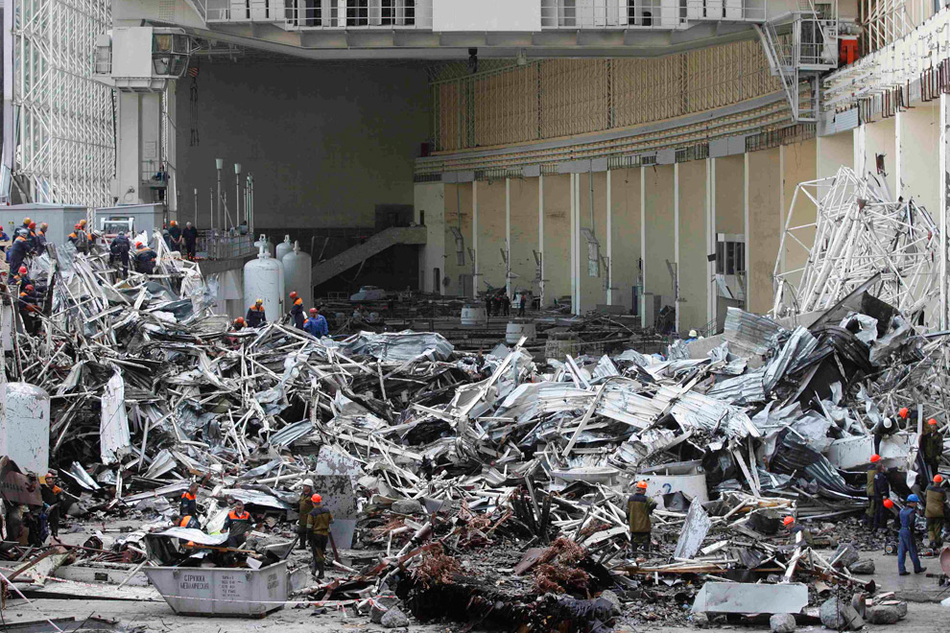
Sayano-Shushenskaya
23

Slide 24
Impactos Potenciais da Energia Hidráulica
(Pat Reagan, FERC)
Nós da Comunidade de Segurança de Barragens desempenhamos relativamente bem a primeira parte (i.e., exame de falhas isoladas).
Raramente abordamos combinações de falhas; i.e., falhas de sistema.
  Um exemplo é a ideia de que não precisamos considerar, simultaneamente, um terremoto e cargas de cheia. Muitas vezes ignoramos o fato de que, caso um terremoto cause danos graves a um componente crítico (ex., um vertedouro) devemos efetuar o reparo antes do inicio da próxima estação chuvosa para não colocar em risco a barragem e a população local.

Slide 25
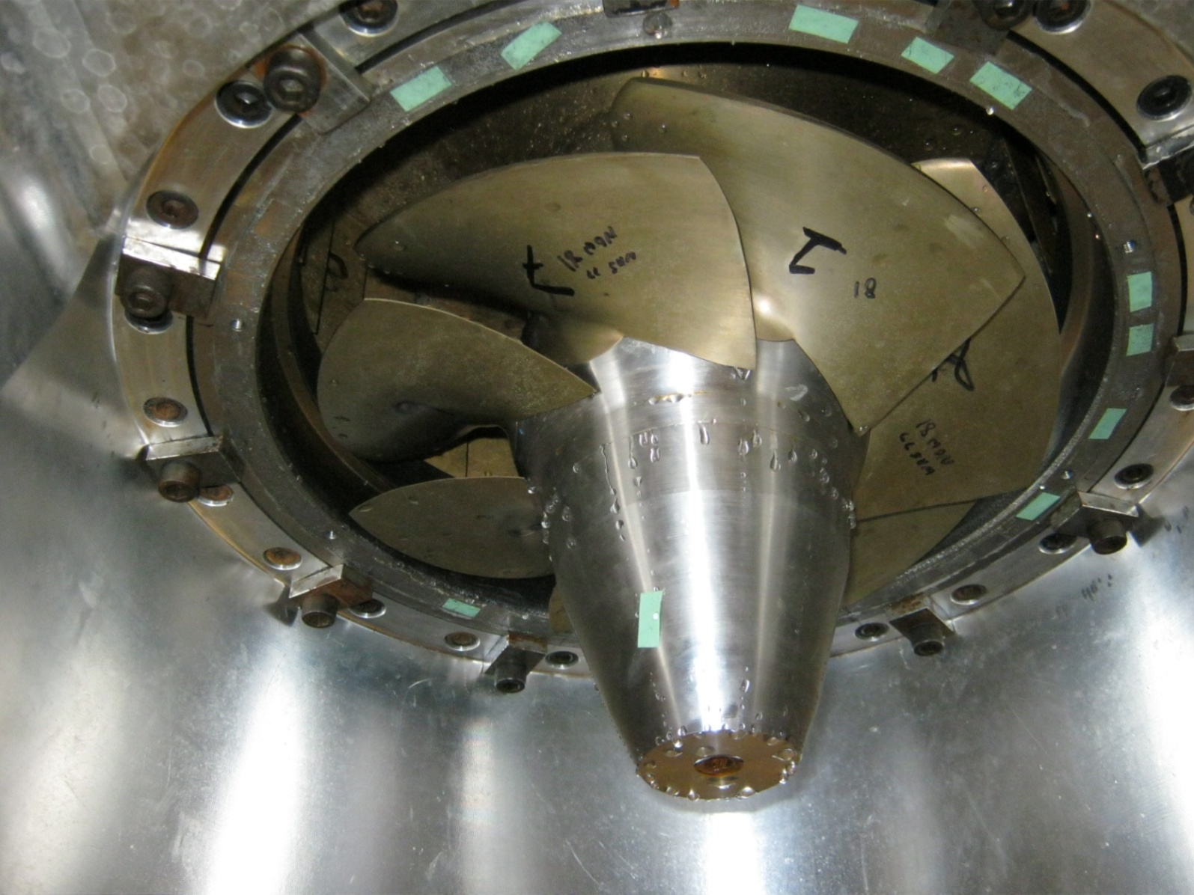
Debate

